Slide 1




Internet
Smartphone Modul 3

Slide 2

Wiederholung Modul 2
& Hausaufgabe
Wie lautet die Adresse und das Passwort meines Google Kontos?

Slide 3
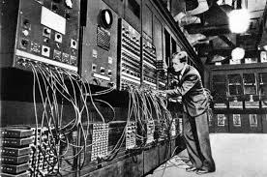


Was ist eigentlich das Internet?
Großrechner früher
Großrechner heute

Slide 4

Was ist eigentlich das Internet?

Slide 5
Was ist eigentlich das Internet?
Internet = ein Netzwerk von Datenspeichern (Server)

Slide 6

Weitere Begriffe…
World Wide Web (WWW): ein Internetdienst (Programm) zur
Übertragung von Webseiten
Website: virtueller Platz im World Wide Web, mit einer Internetadresse (Domain) erreichbar
Browser: Programm zum Abrufen, Anzeigen und Ansehen von Webseiten aus dem World Wide Web
(Firefox, Chrome, Internet Explorer, Safari, Opera…)
Google: eine Online-Suchmaske zum Stöbern und Finden von Infos im Internet
Alternativen: Ecosia, DuckDuckGo

Slide 7
Was ist eine Datenverbindung?

Slide 8

Telefonieren
Zuhause mit Telefonleitung

Slide 9
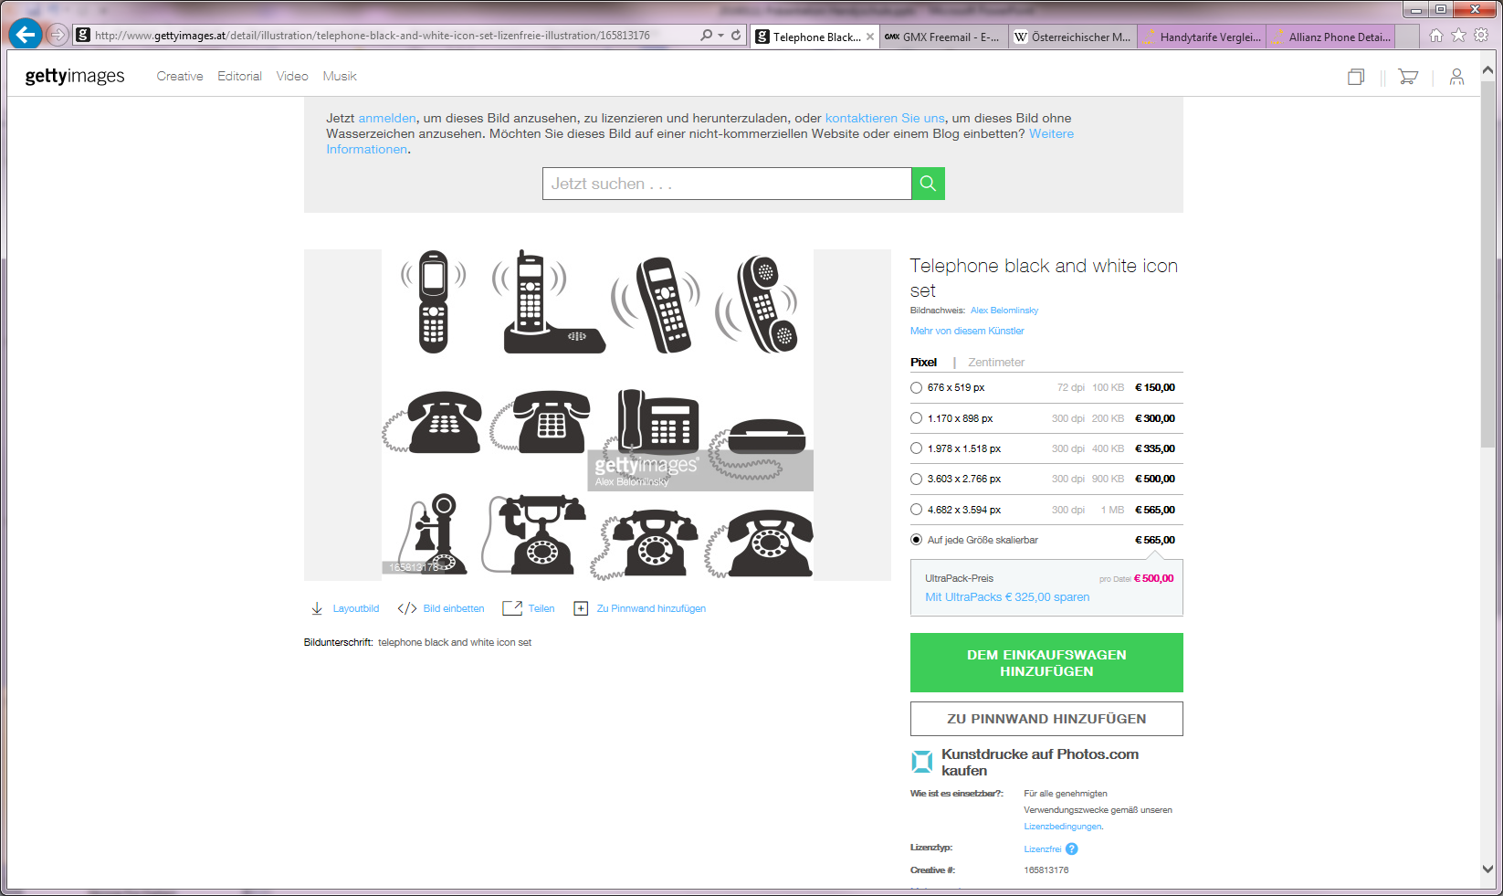
Telefonieren
Zuhause mit Telefonleitung

Slide 10

Telefonieren
Zuhause mit Telefonleitung
Unterwegs mit Funk

Slide 11

Internet
Zuhause mit Datenleitung
Kabelverbindung (LAN)

Slide 12


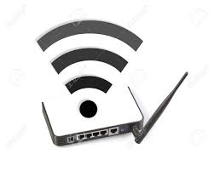

Internet
Zuhause mit Datenleitung
Kabelverbindung (LAN)
WLAN
(WIFI)

Slide 13
Internet
Zuhause mit Datenleitung
Unterwegs mit Funk
Kabelverbindung (LAN)
Mobile Daten-verbindung
WLAN
(WIFI)

Slide 14
Verbindung zum Internet
WLAN
(WIFI)
Mobile Datenverbindung
oder/und
An den Netzanbieter
gebunden
An den Ort gebunden

Slide 15
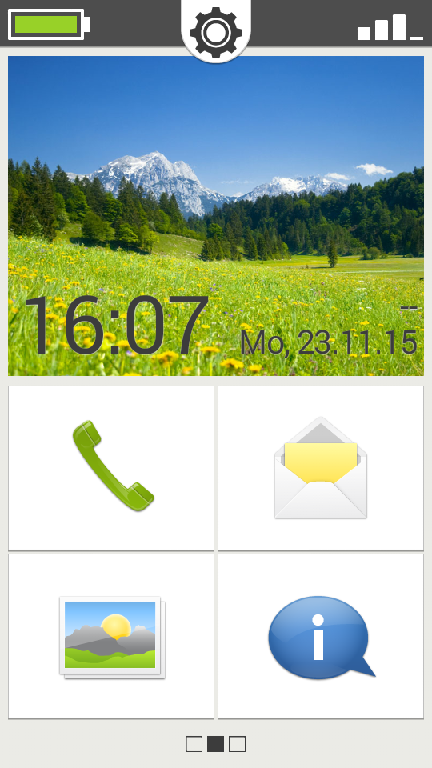

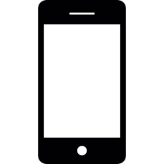
Mobile Daten sind Teil des Smartphone-Tarifs!
Telefonie
SMS
Internet
Gerät
Sonstige Kosten (Basiskosten, Wartung, Grundpreis…)
www

Slide 16

Wie stelle ich
die Verbindung ins Internet her?
Mit mobiler Datenverbindung
Mit WLAN-Verbindung
  Geschütztes Netwerk
  Freies Netwerk
ODER

Slide 17
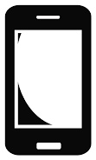
Verbindung zum Internet mit
mobiler Datenverbindung
Sie benötigen einen Tarif mit mobilen Daten
Schritt 1:
Mobile Daten am Smartphone
aktivieren
Schritt 2:
Datenwarnung festlegen
Schritt 3:
Datenroaming erlauben

Slide 18
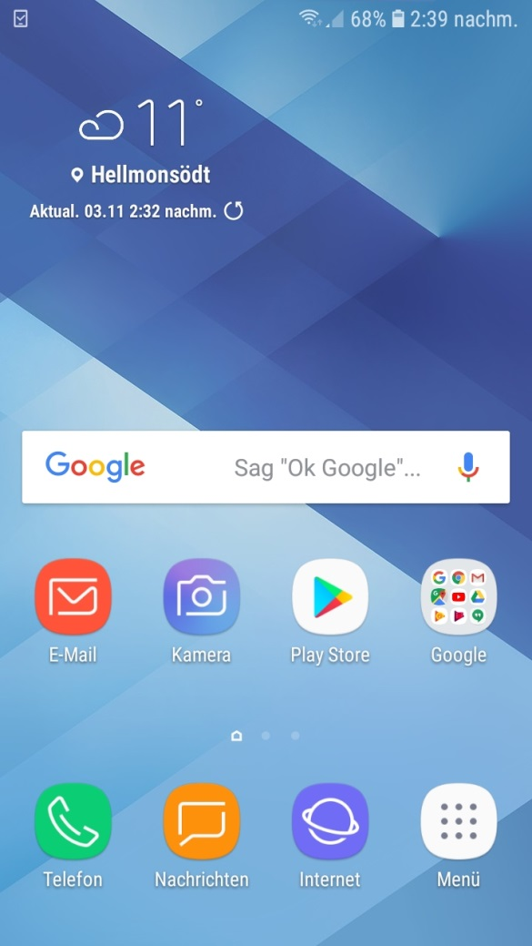
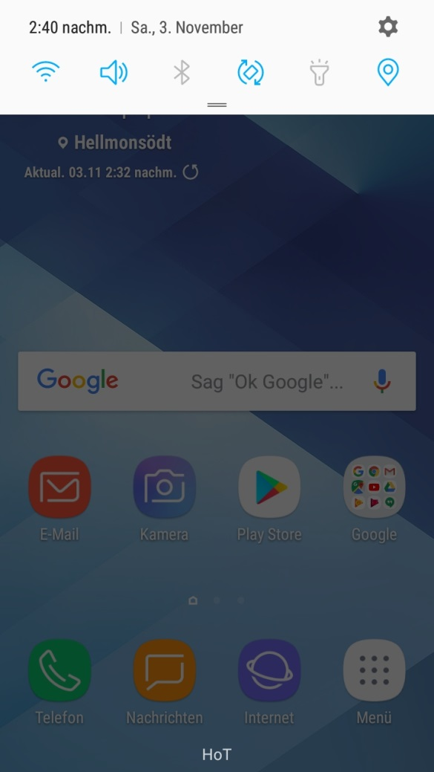
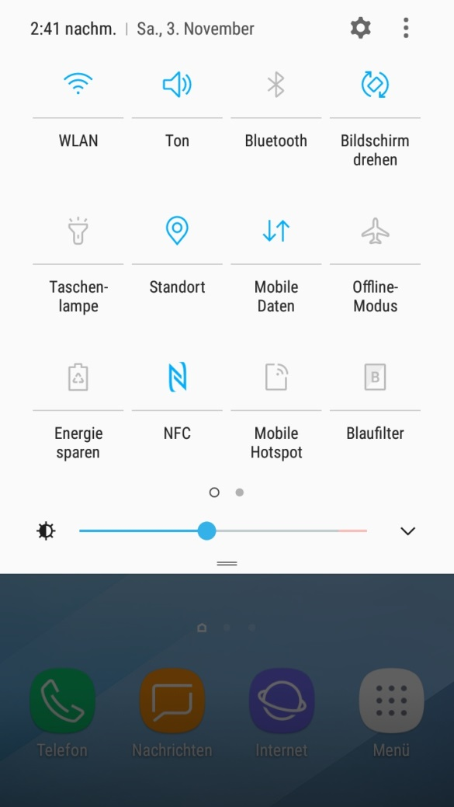
Das Symbol muss aktiviert sein (z.B. farbig). Andernfalls tippen Sie auf das Symbol, um mobile Daten zu aktivieren.
Schritt 1: Mobile Daten am Smartphone aktivieren:
Öffnen Sie am Homescreen die Statusanzeige.
Erweitern Sie die Statusanzeige, bis das Symbol für Mobile Daten sichtbar ist.

Slide 19
Wie verhindere ich, dass ich zu viel Datenvolumen verbrauche?
Es gibt Möglichkeiten, wie Sie verhindern, unbeabsichtigt zu viel Datenvolumen zu verbrauchen
Datennutzungswarnung
  Ihr Handy benachrichtigt Sie, sobald Sie in einer von Ihnen festgelegten Periode eine bestimmte Menge an Datenvolumen verbraucht haben
Datennutzungsgrenze
  Ihre mobilen Daten werden gesperrt, sobald Sie in einer von Ihnen festgelegten Periode eine bestimmte Menge an Datenvolumen verbraucht haben

Slide 20
Mobile Daten einrichten
Wie richte ich eine Datennutzungswarnung ein?

Slide 21
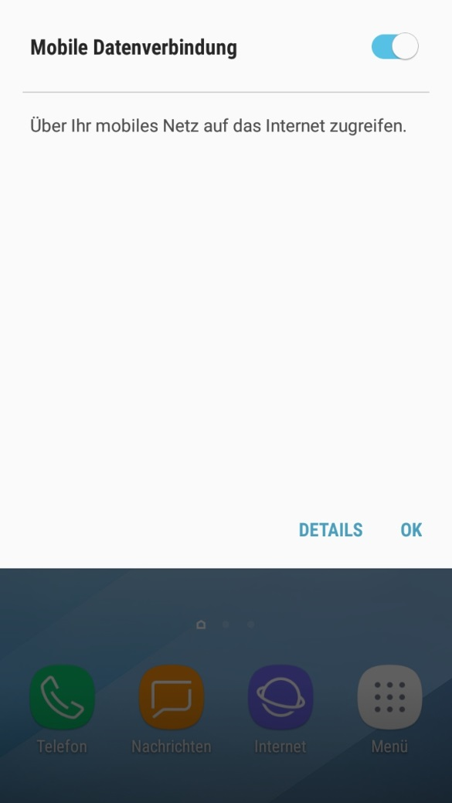
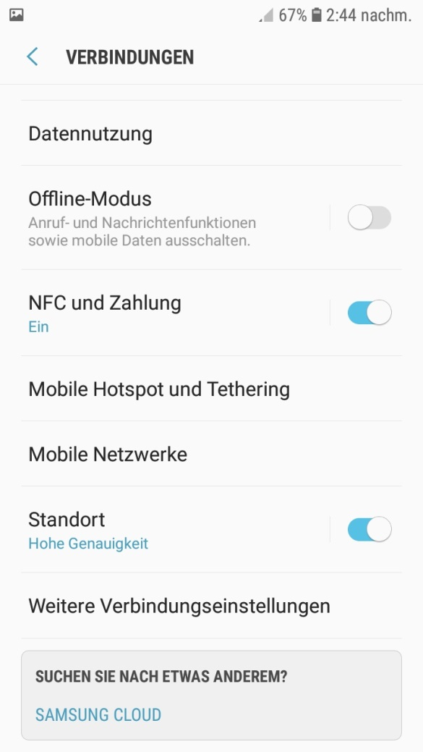
Schritt 2: Datenwarnung festlegen:
Öffnen Sie die Anzeige zu Mobile Daten, indem Sie auf den Text unter dem Symbol tippen.
Öffnen Sie die Detailanzeige zur Mobilen Datenverbindung.
Falls nicht bereits schon automatisch offen, öffnen Sie die Anzeige zur Datennutzung.

Slide 22
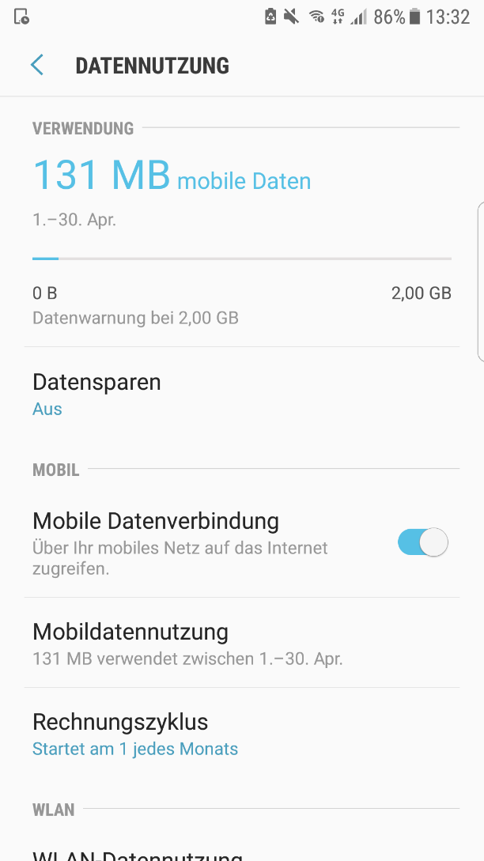
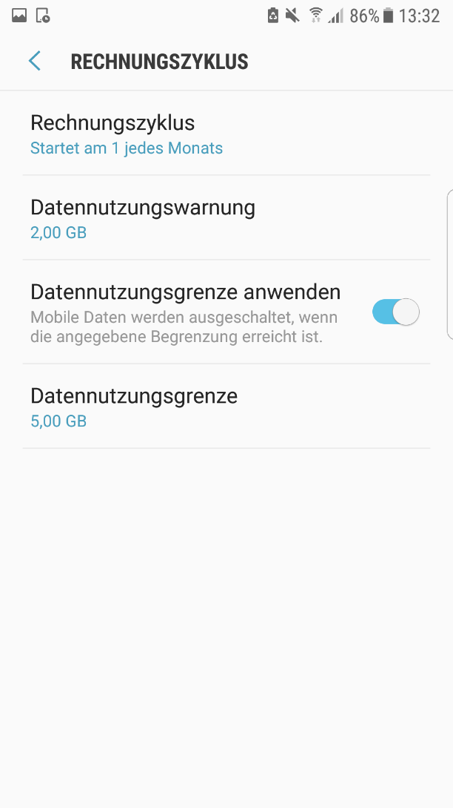
Eine Nutzungswarnung einrichten
In was für einem Zeitraum soll die Grenze zurückgesetzt werden?
Ab welcher Datenmenge sollen Sie eine Benachrichtigung erhalten? (keine Sperre!)
Hier wird die Datengrenze aktiviert und deaktiviert.
Ab welcher Datenmenge soll die Sperre eintreten?

Slide 23
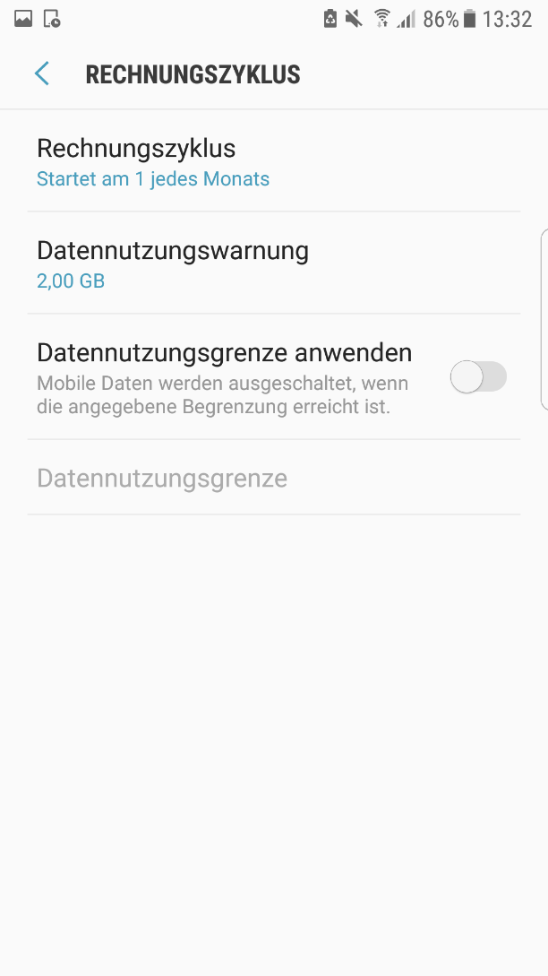
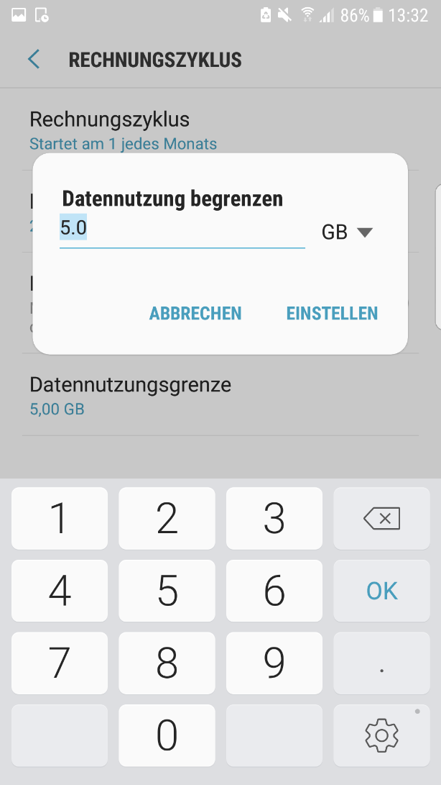
Hier können Sie eintippen, ab wie vielen MB oder GB an Verbrauch Sie benachrichtigt werden sollen. Drücken Sie daraufhin auf Einstellen.
Drücken Sie auf Datennutzungswarnung

Slide 24
Mobile Daten einrichten
Wie richte ich eine Datennutzungsgrenze ein?

Slide 25
Nun können Sie die konkrete Grenze festlegen. Drücken Sie dafür auf Datennutzungsgrenze.
Hier können Sie eintippen, ab wie vielen MB oder GB die Grenze aktiviert werden soll. Drücken Sie daraufhin auf Einstellen.
Aktivieren Sie die Datengrenze
Hinweis: Die Datennutzungsgrenze kann aufgehoben werden, indem die Funktion wieder deaktiviert wird

Slide 26
Mobile Daten einrichten
Wie aktiviere ich Datenroaming?

Slide 27
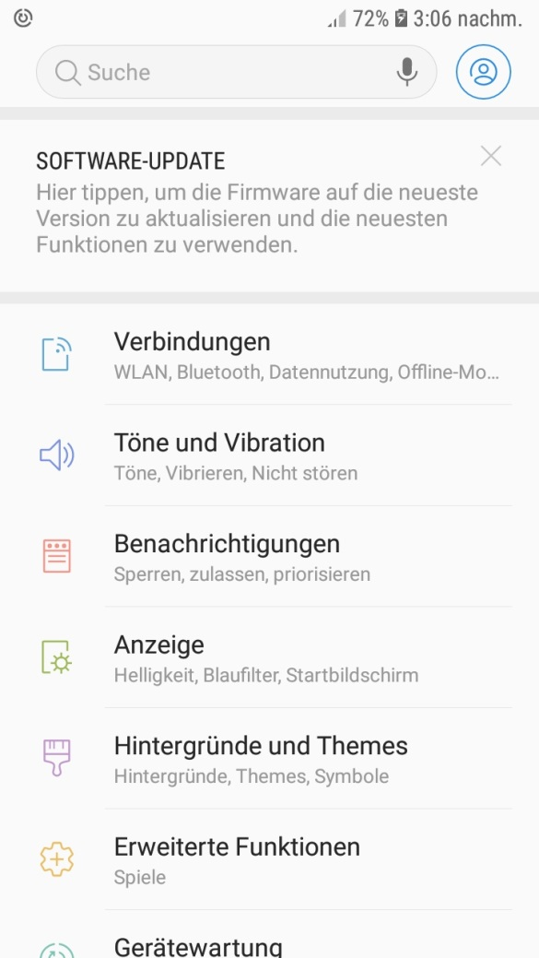
Schritt 3: Datenroaming zulassen: Falls die Internet-Verbindung mit mobilen Daten nicht funktioniert, benötigt ihr Tarif ev. die Erlaubnis für Datenroaming.
Öffnen Sie in der Statusanzeige das Symbol für Einstellungen, danach die Anzeigen zu den Verbindungen.

Slide 28
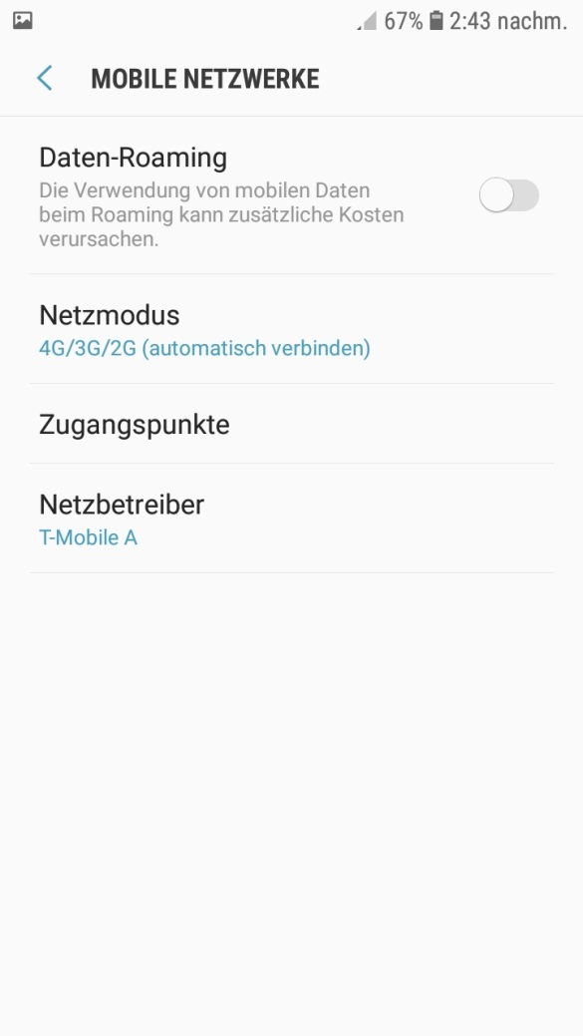
Erlauben Sie die Verwendung von mobilen Daten beim Roaming (dh. in Netzwerken anderer Anbieter). Mit aktivem Daten-Roaming können Sie auch im Ausland…
…die mobile Datennutzung verwenden.
Prüfen Sie vorher, ob Ihr Vertrag die Nutzung in diesem Land abdeckt oder ob extra Kosten entstehen.
Öffnen Sie die Anzeige zu Mobile Netzwerke

Slide 29
Wir üben gemeinsam…
Die mobile Datenverbindung aktivieren und einstellen

Slide 30

Verbindung zum Internet mit
einem geschützten WLAN-Netzwerk
Sie benötigen
den Namen des WLAN-Netzwerkes und
das zugehörige Passwort
Schritt 1:
WLAN am Smartphone
aktivieren
Schritt 2:
Gewünschtes WLAN-Netzwerk
auswählen
Schritt 3:
Passwort eingeben
WLAN
(WIFI)

Slide 31


Schritt 2: gewünschtes WLAN-Netzwerk auswählen:
Erweitern Sie die Anzeige und tippen Sie auf den Text „WLAN“
Schritt 1: WLAN am Smartphone aktivieren:
Öffnen Sie am Homescreen die Statusanzeige.
Falls das Symbol für WLAN nicht aktiv ist, tippen Sie darauf. Das Symbol wird farbig markiert.

Slide 32
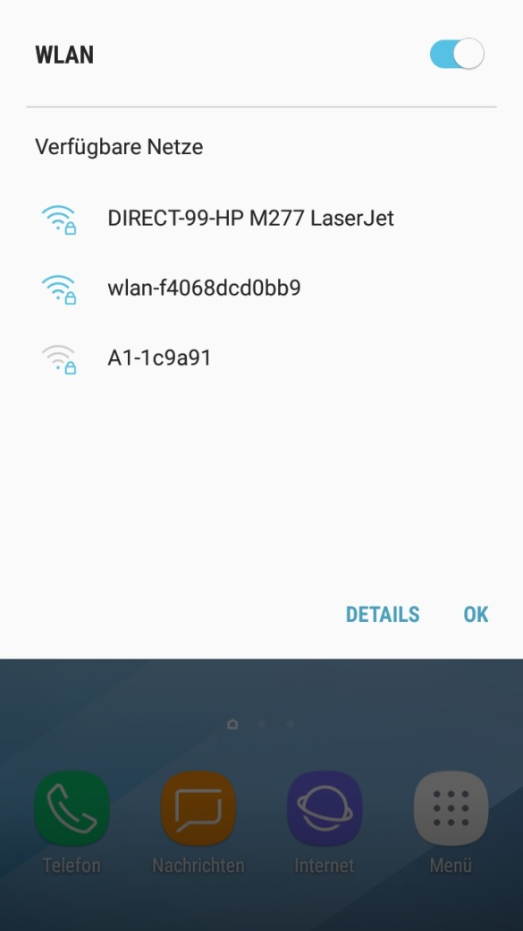
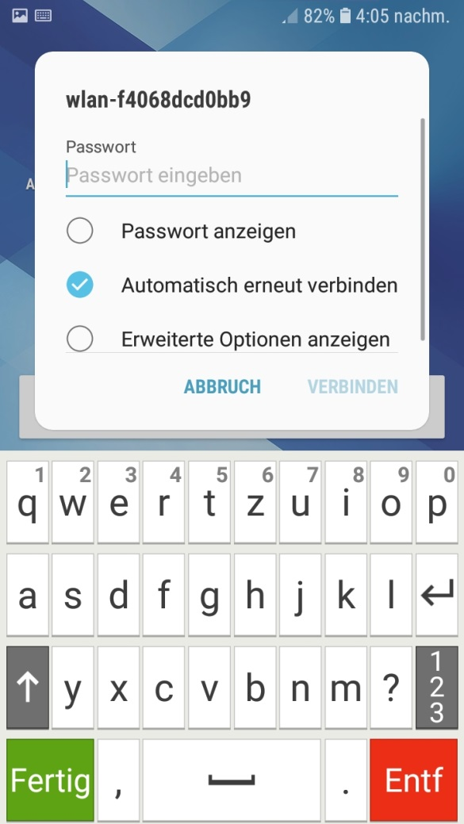
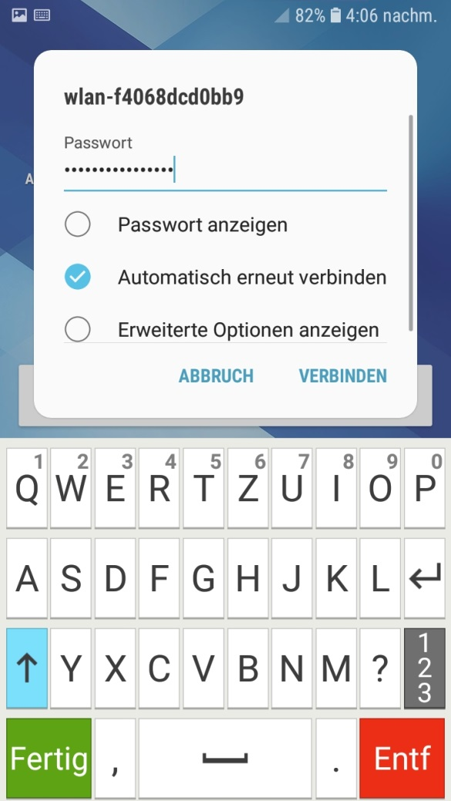
Suchen Sie in der Liste der gefundenen WLAN-Netzwerke nach dem Namen des WLAN-Netzwerkes, mit dem Sie ihr Smartphone verbinden wollen. (Bild ist Beispiel)
Schritt 3: Passwort eingeben:
Geben Sie das Passwort ein, das zu dem gewünschten WLAN-Netzwerk gehört.
Überprüfen Sie die Richtigkeit des Passwortes indem Sie das Passwort anzeigen lassen. Danach stellen Sie die Verbindung her.

Slide 33
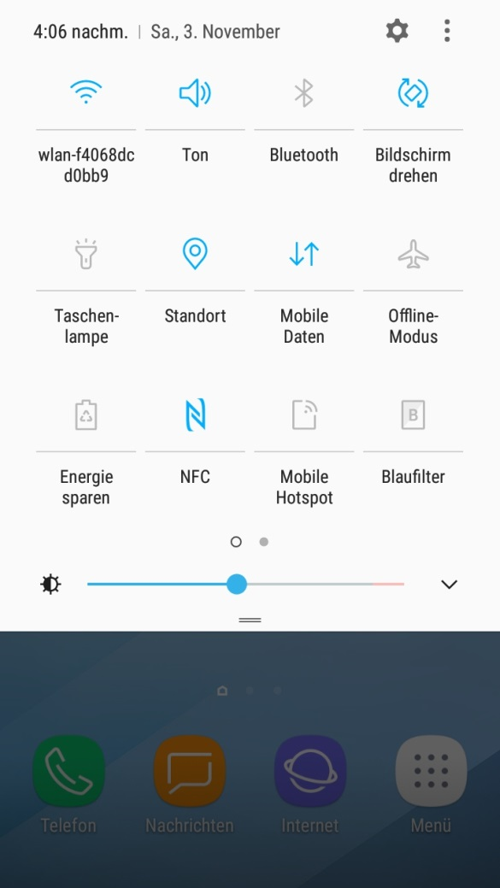
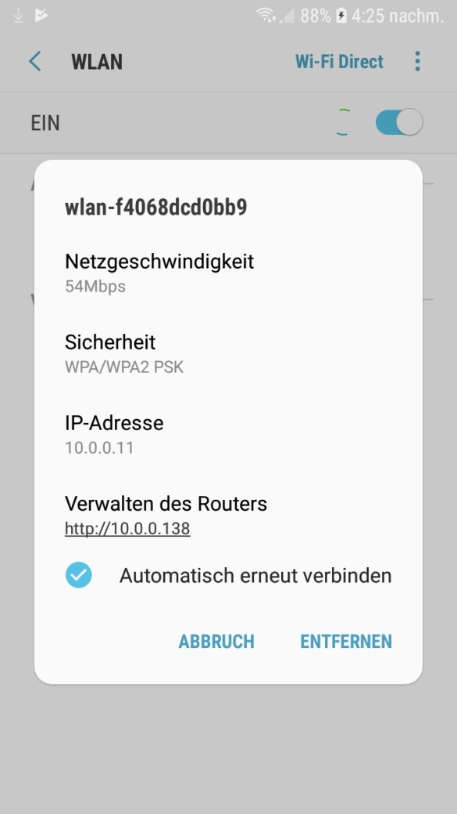
Ihr Handy verbindet sich automatisch mit erreichbaren WLAN-Verbindungen, sofern Sie diese Option bei der Passworteingabe aktivieren.
Drücken Sie auf eine entsprechende Verbindung, so können Sie das Netzwerk wieder entfernen oder die Option zum automatischen Verbinden deaktivieren.
Wenn die Verbindung hergestellt wurde, wird der Name des Netzwerks unter dem WLAN-Symbol angezeigt.

Slide 34
Wir üben gemeinsam…
Aktivieren Sie das WLAN
Stellen Sie eine Verbindung zu WLAN … her.
Deaktivieren und aktivieren Sie das WLAN wieder
  Beobachten Sie, wie sich Ihr WLAN automatisch mit dem WLAN verbindet
Entfernen Sie die WLAN-Verbindung wieder

Slide 35

Wie suche ich Infos im Internet?

Slide 36
Schritte zu Info aus dem Internet
App fürs Internet öffnen (z.B. Google Browser)
Einen Suchbegriff eingeben
Eine der vorgeschlagenen Webseiten öffnen
Ein Lesezeichen für eine Webseite setzen

Slide 37
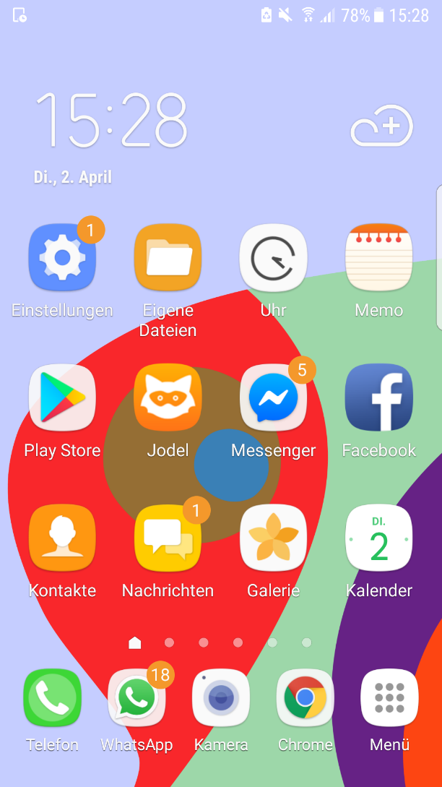
Infos aus dem Internet
Führen Sie
Folgendes aus:
Öffnen Sie eine App fürs Internet

Slide 38
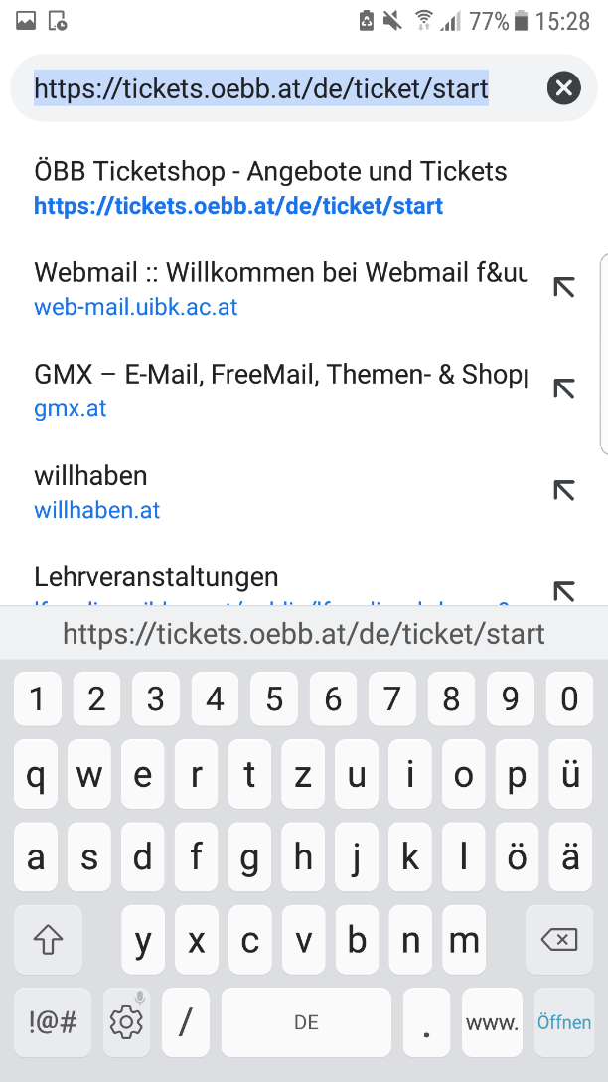
Infos aus dem Internet
Tippen Sie in die Adressleiste
Sie können Ihren Suchbegriff bereits direkt hier eingeben
Alternativ geben Sie die Adresse einer Suchmaschine ein (z. B. google.at)

Slide 39
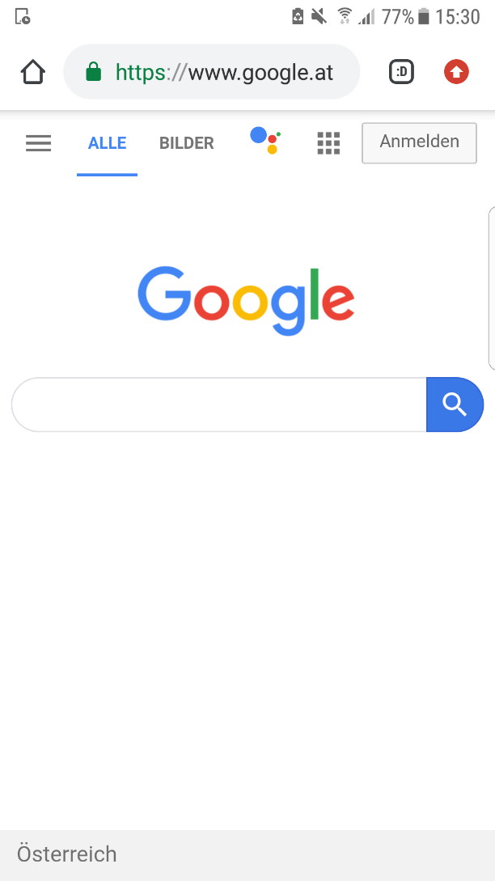
Infos aus dem Internet
Tippen Sie in die Suchleiste
Geben Sie Ihren Suchbegriff ein

Slide 40
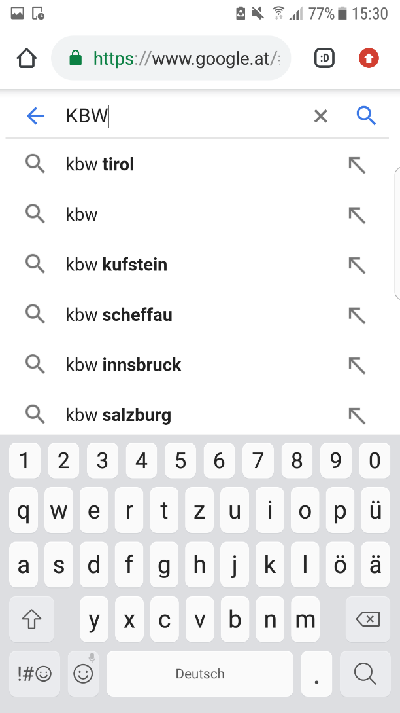
Infos aus dem Internet
Google wird Ihnen während des Tippens laufend Vorschläge machen
Wollen Sie einen Vorschlag übernehmen, müssen Sie ihn lediglich antippen
Ansonsten tippen Sie ihren Suchbegriff und drücken auf die Lupe

Slide 41
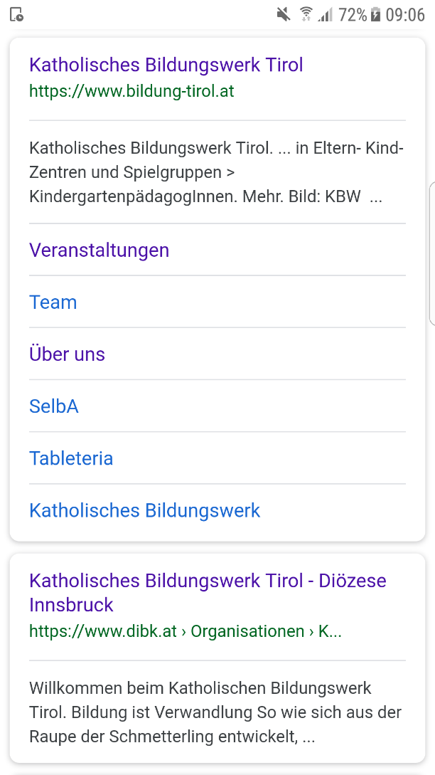
Infos aus dem Internet
Google schlägt Ihnen nun diverse Websites vor
Tippen Sie auf einen blauen oder violetten Link, um ihn zu öffnen
Mit der Zurück-Taste Ihres Smartphones können Sie zur vorherigen Seite zurückkehren

Slide 42
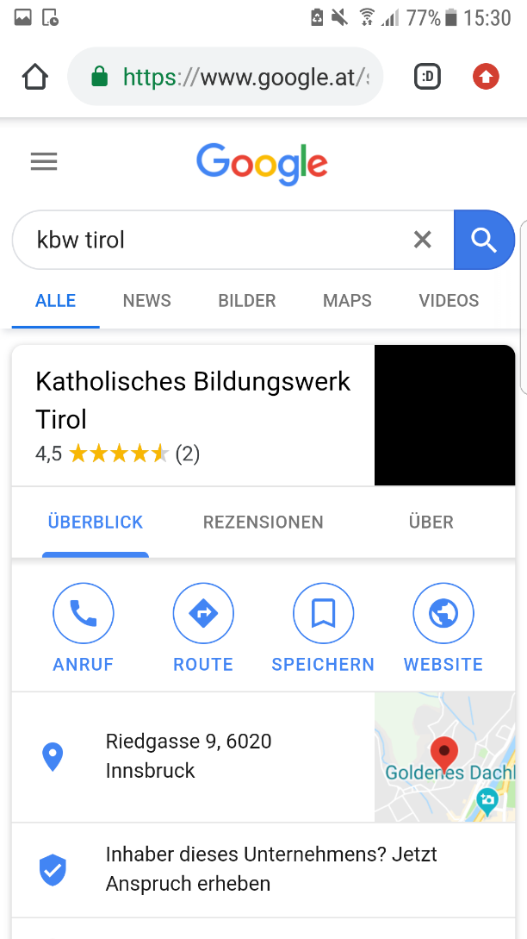
Infos aus dem Internet
Suchen Sie nach einem bestimmten Ort, schlägt Ihnen Google manchmal einen solchen Eintrag vor
Wischen Sie einfach nach oben, um zu den Linkergebnissen zu gelangen

Slide 43
Infos aus dem Internet
Öffnet Bewertungen auf Google
Sie rufen die Einrichtung an
Es öffnet sich der Routenplaner von Google Maps (Kartensystem von Google)
Es öffnet sich die Website der Einrichtung
Zeigt den Standort der Einrichtung in Google Maps an

Slide 44

Lesezeichen hinzufügen
Möchten Sie eine Website später wiederfinden, können Sie diese als Lesezeichen hinzufügen
Öffnen Sie hierzu zunächst die Optionen

Slide 45
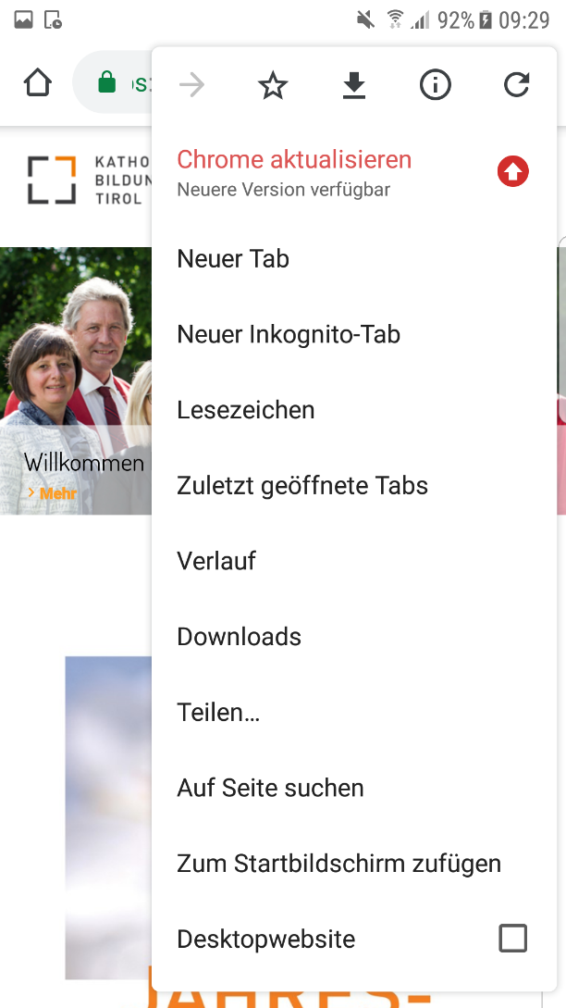
Lesezeichen hinzufügen
Drücken Sie auf den Stern, um ein Lesezeichen hinzuzufügen
Ihre Sammlung an Lesezeichen finden Sie im entsprechenden Reiter

Slide 46
Wir üben gemeinsam…
Recherchieren Sie folgende Fakten nach:
In wie vielen Gemeinden Tirols ist das Katholische Bildungswerk aktiv?
Wann war der Todestag von Albert Einstein?
Wie viele Monde hat der Planet Uranus?
Was ist das Lieblingsgetränk von Papst Franziskus?

Slide 47
Was sind Apps und wozu braucht man sie?
Wie richte ich mein
E-Mail-Konto ein?

Slide 48
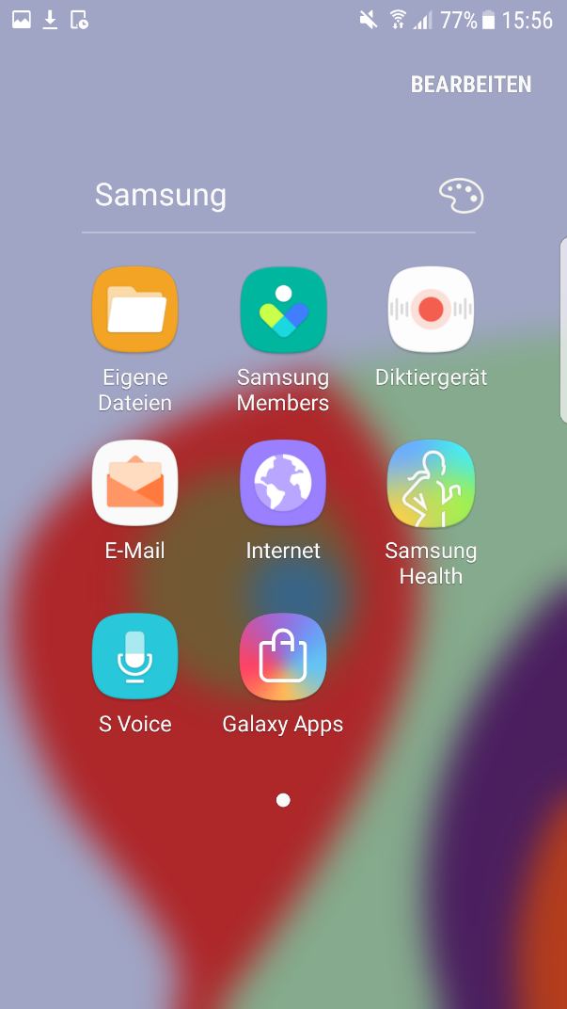
E-Mail-Konto einrichten
Öffnen Sie vorinstallierte E-Mail-App Ihres Smartphones

Slide 49
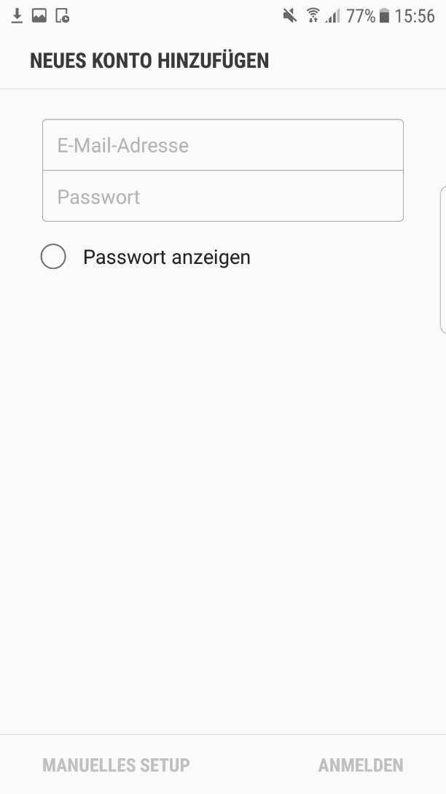
E-Mail-Konto einrichten
Geben Sie die Adresse und das Passwort Ihrer E-Mail-Adresse ein
Tippen Sie anschließend auf „Anmelden“

Slide 50
Was sind Apps und wozu braucht man sie?
Ich bekomme immer eine Fehlermeldung!
Um die Einrichtung erfolgreich durchzuführen, werden gewisse Protokolle benötigt (POP3/IMAP)
Es ist sehr wahrscheinlich, dass diese bei Ihrem Anbieter deaktiviert sind. Wie Sie diese aktivieren können, erfahren Sie bei Ihrem
E-Mail-Anbieter

Slide 51
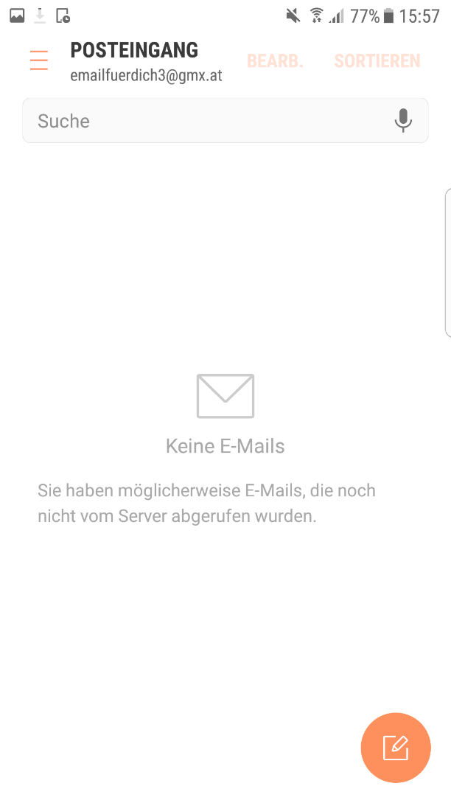
E-Mail-Konto einrichten
Ihre E-Mail-Adresse ist nun verknüpft
Wischen Sie einmal im Eingangsfeld nach unten, um das Feld zu aktualisieren
Anschließend werden Ihnen alle aktuellen E-Mails angezeigt

Slide 52
E-Mail-Eingang aktualisieren
Standardmäßig aktualisiert sich Ihr Postfach alle 15 Minuten
Wollen Sie sofort überprüfen, ob Sie neue E-Mails haben, so müssen Sie den Posteingang manuell aktualisieren
Wischen Sie dafür im Posteingang einmal von oben nach unten

Slide 53
Wir üben gemeinsam…
Richten Sie Ihre E-Mail-Adresse ein

Slide 54
Was sind Apps und wozu braucht man sie?
Wie füge ich E-Mail-Kontakte hinzu?

Slide 55
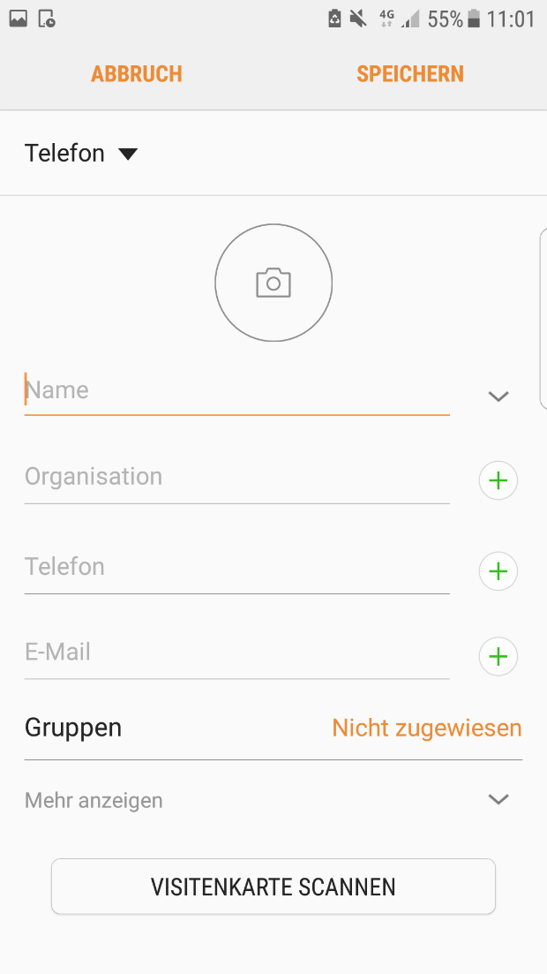
Neue E-Mail-Kontakte hinzufügen
Die E-Mail-Kontakte werden einfach aus Ihrem Telefonbuch entnommen
Sie können neue E-Mail-Kontakte exakt gleich hinzufügen wie neue Telefonkontakte.
Füllen Sie dazu lediglich das Feld „E-Mail“ aus

Slide 56
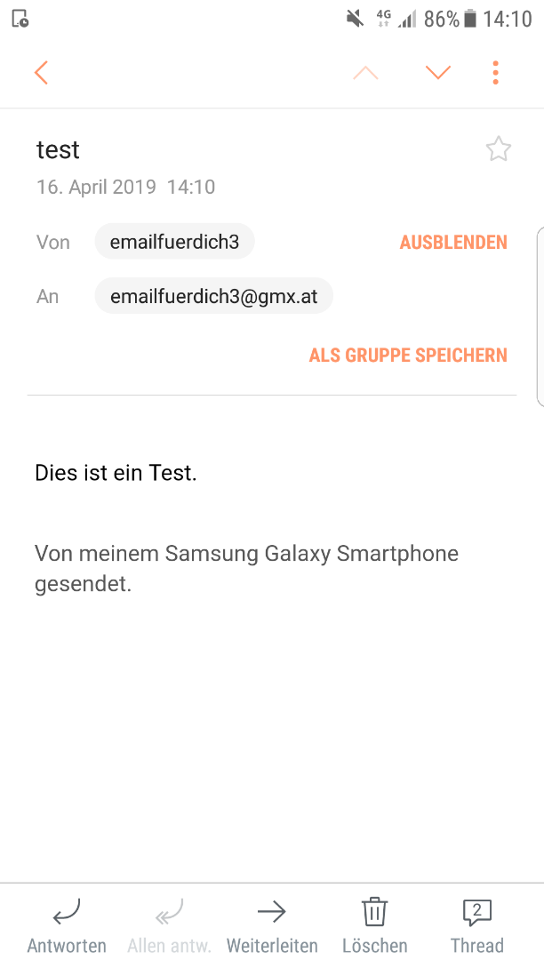
Einen Kontakt speichern
Es ist auch möglich, den Sender bei Empfang einer E-Mail direkt abzuspeichern.
Tippen Sie dafür auf den grau unterlegten Sender in einer empfangenen E-Mail

Slide 57
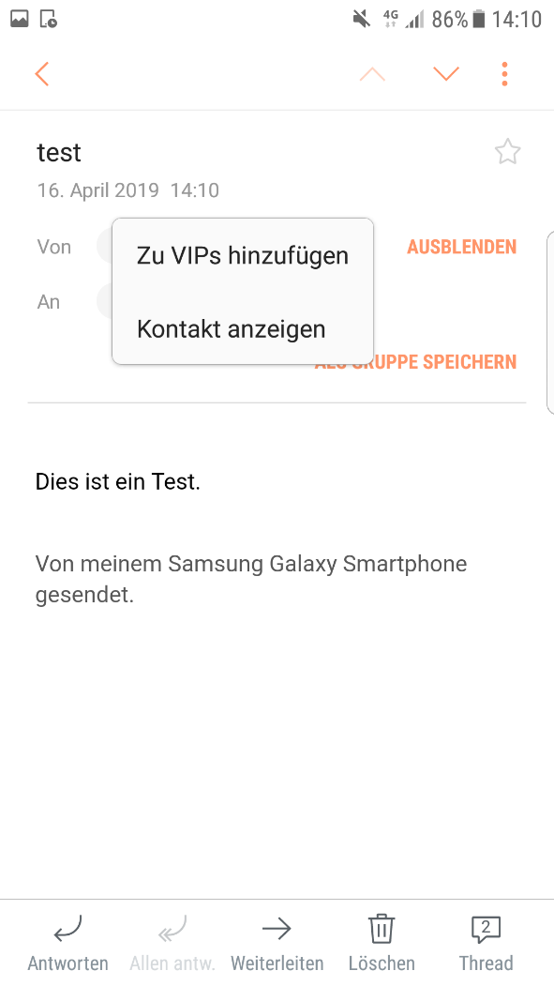
Einen Kontakt speichern
Tippen Sie anschließend auf Kontakt anzeigen

Slide 58
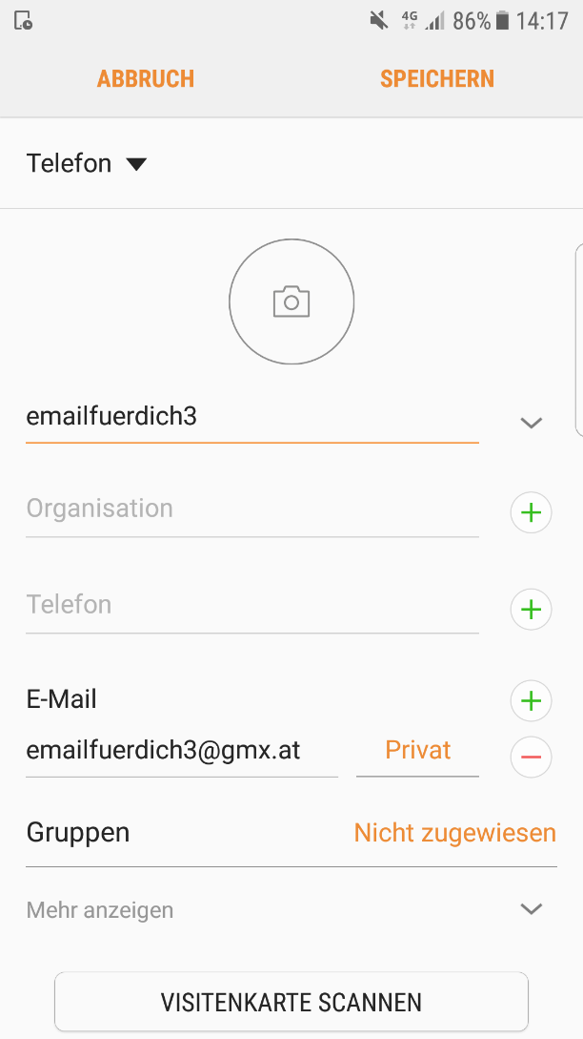
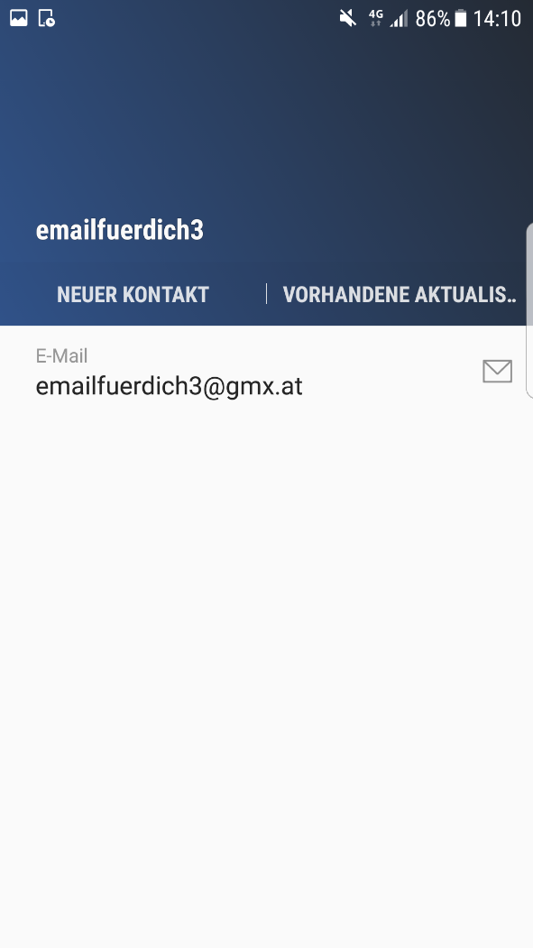
Einen Kontakt hinzufügen
Drücken Sie auf „Neuer Kontakt“
Anschließend öffnet sich das übliche Fenster, das bei Neuaufnahmen ins Telefonbuch erscheint
Sie können den Namen noch verändern
Speichern Sie den Kontakt!

Slide 59
Was sind Apps und wozu braucht man sie?
Wie schreibe ich eine E-Mail?

Slide 60
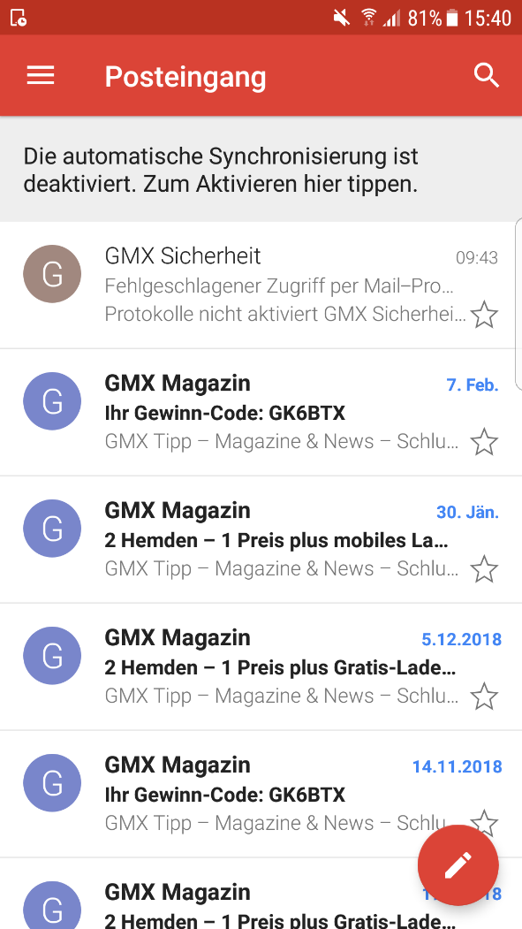
E-Mail schreiben
Tippen Sie auf das Stift-Symbol

Slide 61
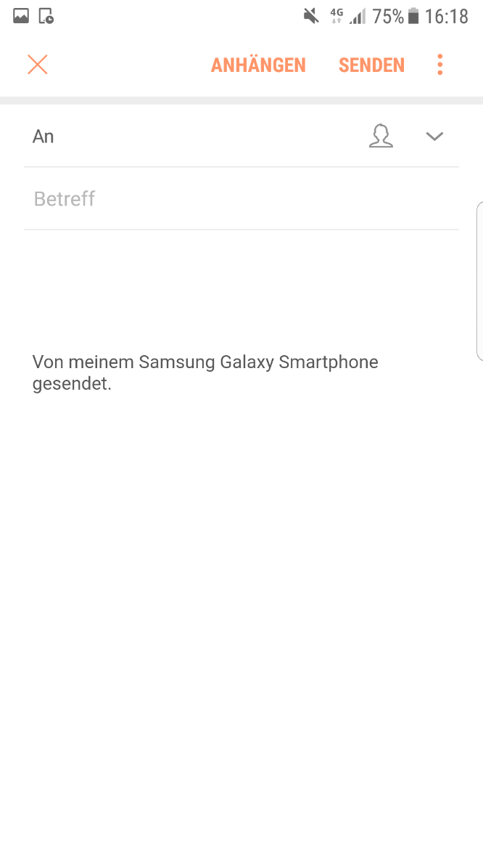
Eine E-Mail schreiben
Anhängen
Einen Anhang hinzufügen
Senden
Hiermit senden Sie die E-Mail ab
Adressbuch
Einen Empfänger aus den Kontakten wählen
Textfeld
Hier tippen Sie hinein, um den E-Mail-Text zu verfassen

Slide 62
Wir üben gemeinsam…
Fügen Sie Ihren Sitznachbarn als E-Mail-Kontakt hinzu
Senden Sie Ihm eine E-Mail
Antworten Sie auf die erhaltene E-Mail
Senden Sie Ihrem Sitznachbarn ein Foto per E-Mail (Anhang)

Slide 63
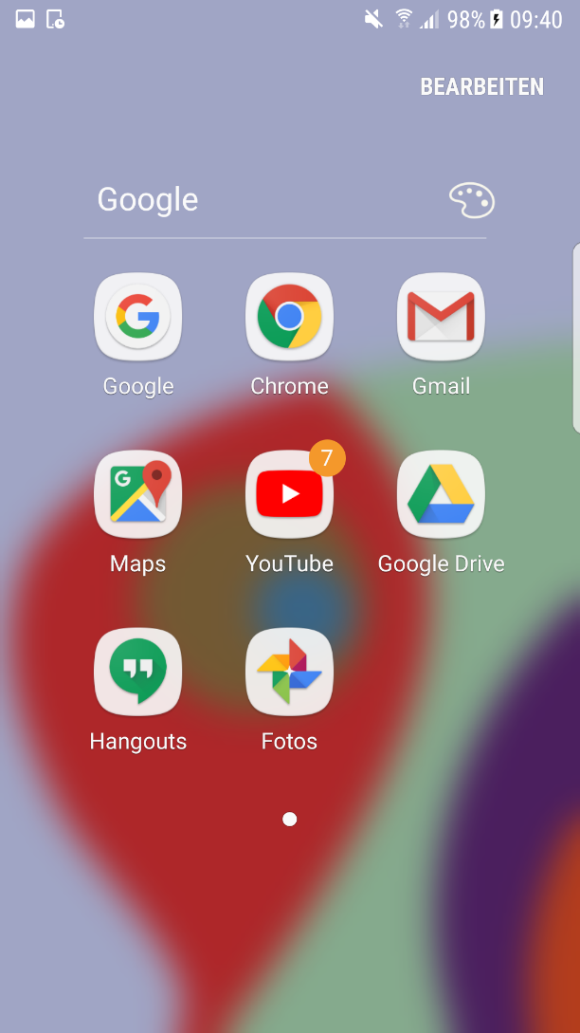
E-Mail-Konto einrichten
Öffnen Sie die App „Gmail“

Slide 64
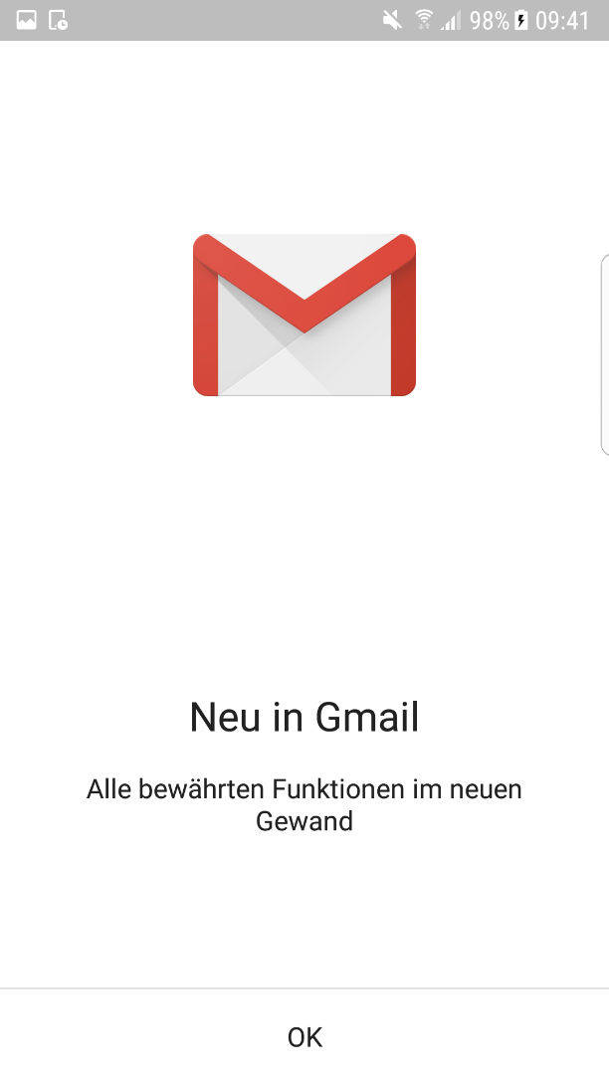
E-Mail-Konto einrichten
Sollte diese oder eine ähnliche Meldung erscheinen, drücken Sie „OK“

Slide 65
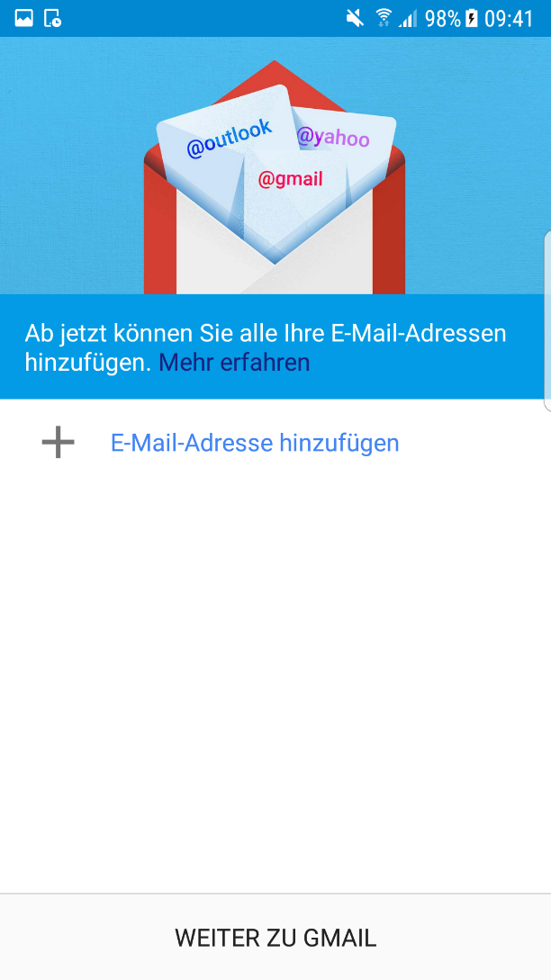
E-Mail-Konto einrichten
Drücken Sie auf „E-Mail-Adresse hinzufügen“

Slide 66
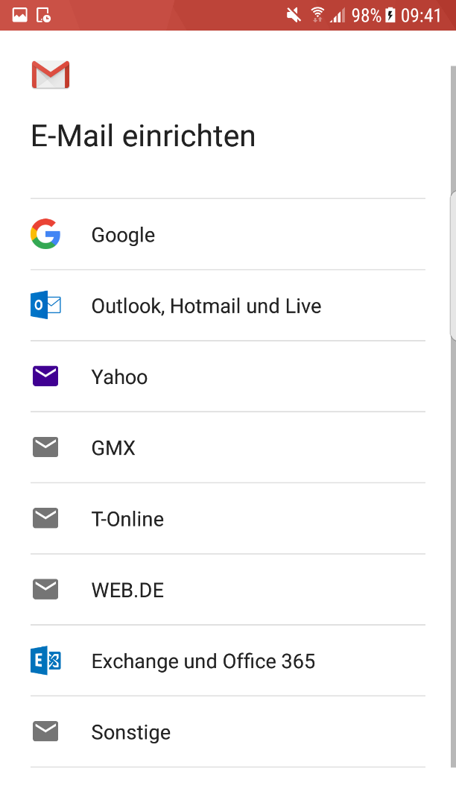
E-Mail-Konto einrichten
Wählen Sie hier Ihren E-Mail-Anbieter aus

Slide 67
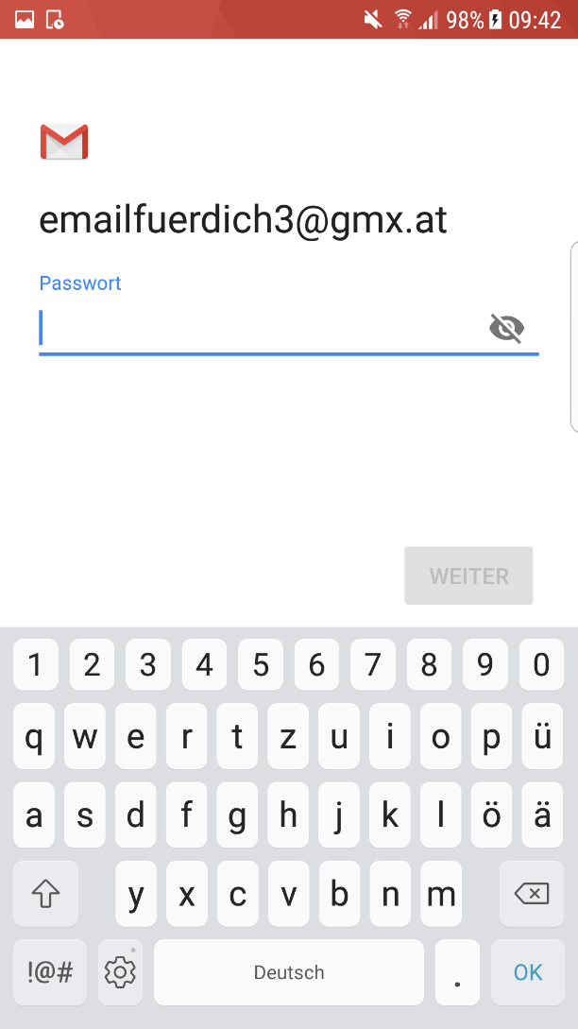
E-Mail-Konto einrichten
Geben Sie nun Ihre E-Mail-Adresse und anschließend ihr Passwort ein.
Bestätigen Sie jeweils, indem Sie auf „Weiter“ drücken

Slide 68
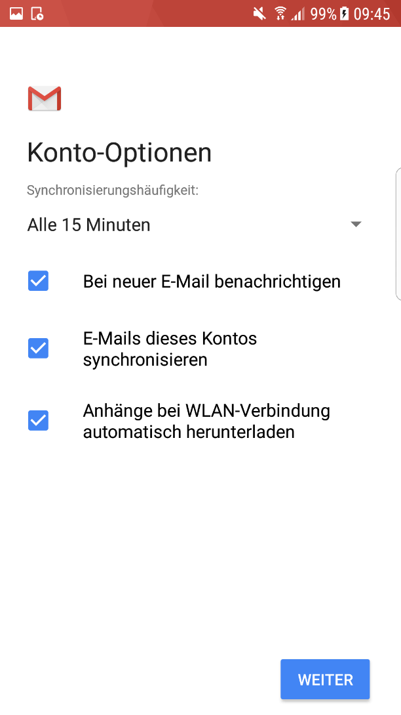
E-Mail-Konto einrichten
Sie können anschließend noch Einstellungen treffen
Drücken Sie auf das blaue Kästchen, sollten Sie eine Einstellung nicht vornehmen wollen.
Bestätigen Sie anschließend mit „Weiter“

Slide 69
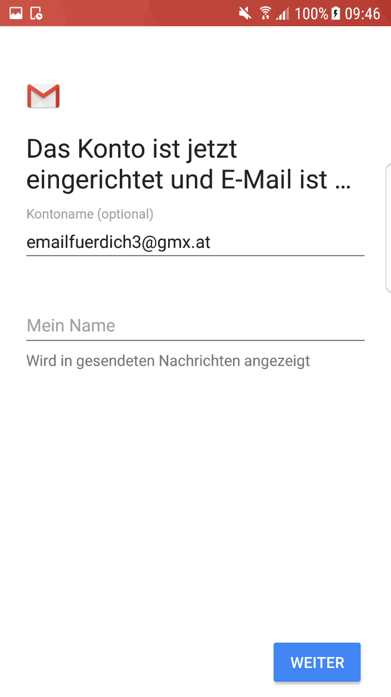
E-Mail-Konto einrichten
Sie können hier noch einen Kontonamen und einen Anzeigenamen festlegen
Der Anzeigename ist jener Name, der anderen in von Ihnen versendeten Mails angezeigt wird
Beide Einstellungen sind optional
Bestätigen Sie anschließend mit „Weiter“
Ihr E-Mail-Konto ist nun erfolgreich eingerichtet

Slide 70
Was sind Apps und wozu braucht man sie?
Was ist Google Drive?

Slide 71

Google Drive
= externer Speicher
Ermöglicht das Hochladen von Fotos, Videos, Dokumenten, etc.
Sie können von jedem PC und von jedem Smartphone, das die App besitzt, darauf zugreifen
Alle Inhalte sind privat, Sie können Inhalte aber auch mit anderen teilen

Slide 72
Google Drive
Ist im Normalfall bereits auf Ihrem Smartphone vorinstalliert
Sollte dies bei Ihnen nicht der Fall sein, laden Sie sich die App zunächst über den Playstore runter

Slide 73
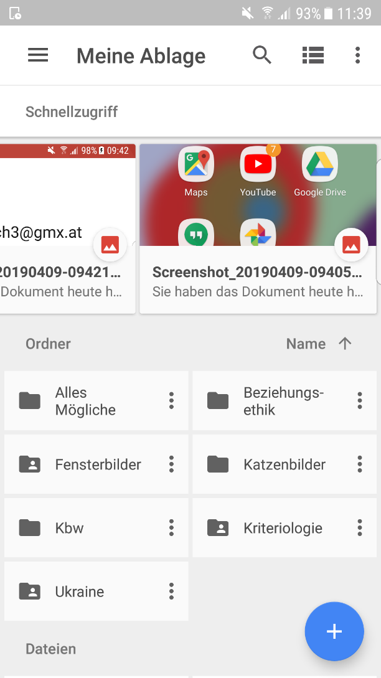
Google Drive
Öffnen Sie die App, erwartet Sie eine ähnliche Darstellung
Öffnen Sie zunächst den Ordner, in den Sie die Bilder hochladen möchten
Wählen Sie keinen Ordner aus, wird einfach die allgemeine Ablage ausgewählt
Tippen Sie anschließend auf den blauen Kreis mit dem Kreuz, um Bilder hochzuladen

Slide 74
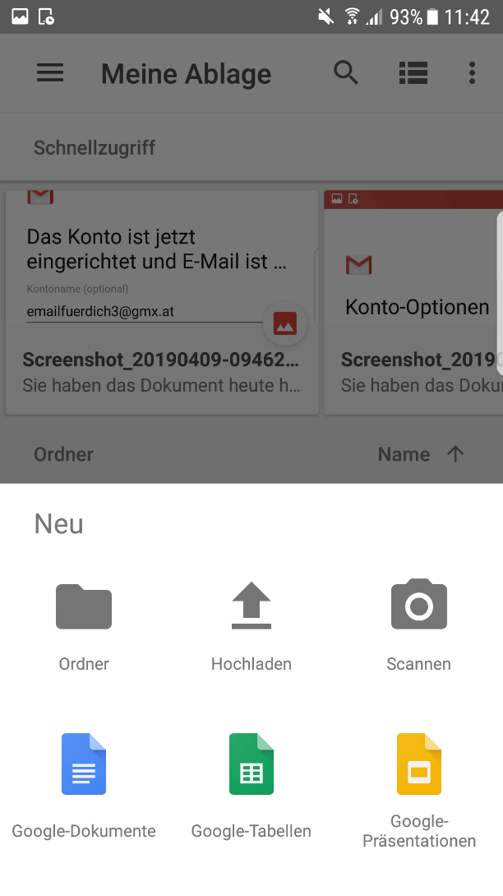
Google Drive
Ordner: Sie können neue Ordner in Google Drive erstellen
Hochladen: Sie können Fotos oder Dokumente hochladen
Drücken Sie jetzt auf Hochladen

Slide 75
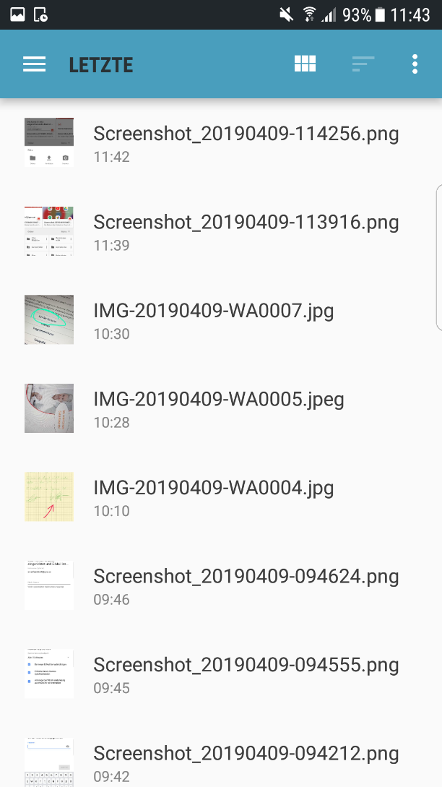
Google Drive
Zunächst zeigt Google Drive automatisch die zuletzt geschossenen Fotos an
Tippen Sie die rot markierten Symbole an, um die Ansicht zu wechseln

Slide 76
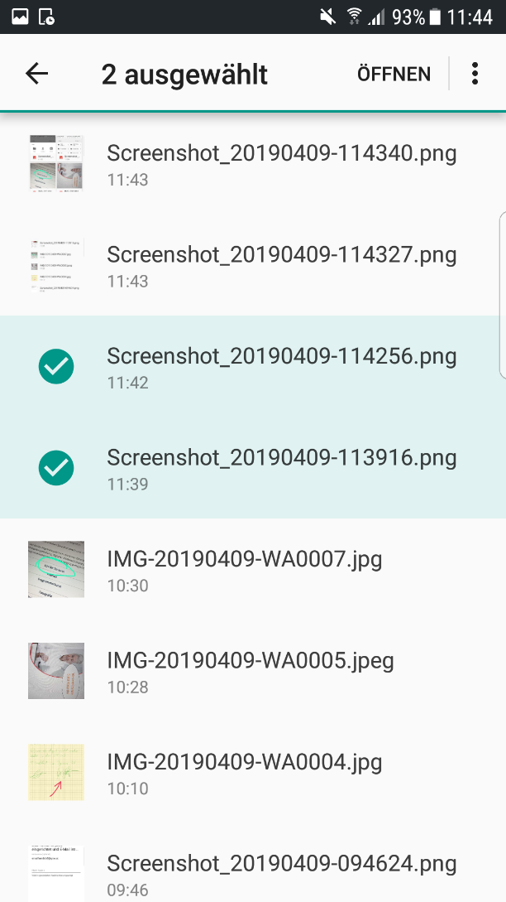
Google Drive
Sie können ein Bild einmal kurz antippen und es wird hochgeladen
Halten Sie den Finger auf eine Datei, so können Sie mehrere Dateien auswählen
Sie können diese anschließend über den Reiter „Öffnen“ hochladen
gedrückt halten

Slide 77


Google Drive
Um gezielter nach Bildern zu suchen, tippen Sie auf die drei horizontalen Striche
Wählen Sie anschließend „Eigene Bilder“ aus

Slide 78

Google Drive
Ihnen wird nun dieselbe Ordnerstruktur wie in Ihrer Galerie angezeigt
Öffnen Sie einen Ordner und laden Sie die Bilder exakt wie im vorherigen Beispiel hoch

Slide 79



Viel Erfolg!

